Slide 1


PICK Up APP
Integrantes: Luis Ledezma
Ingeniería en Informática.

Slide 2
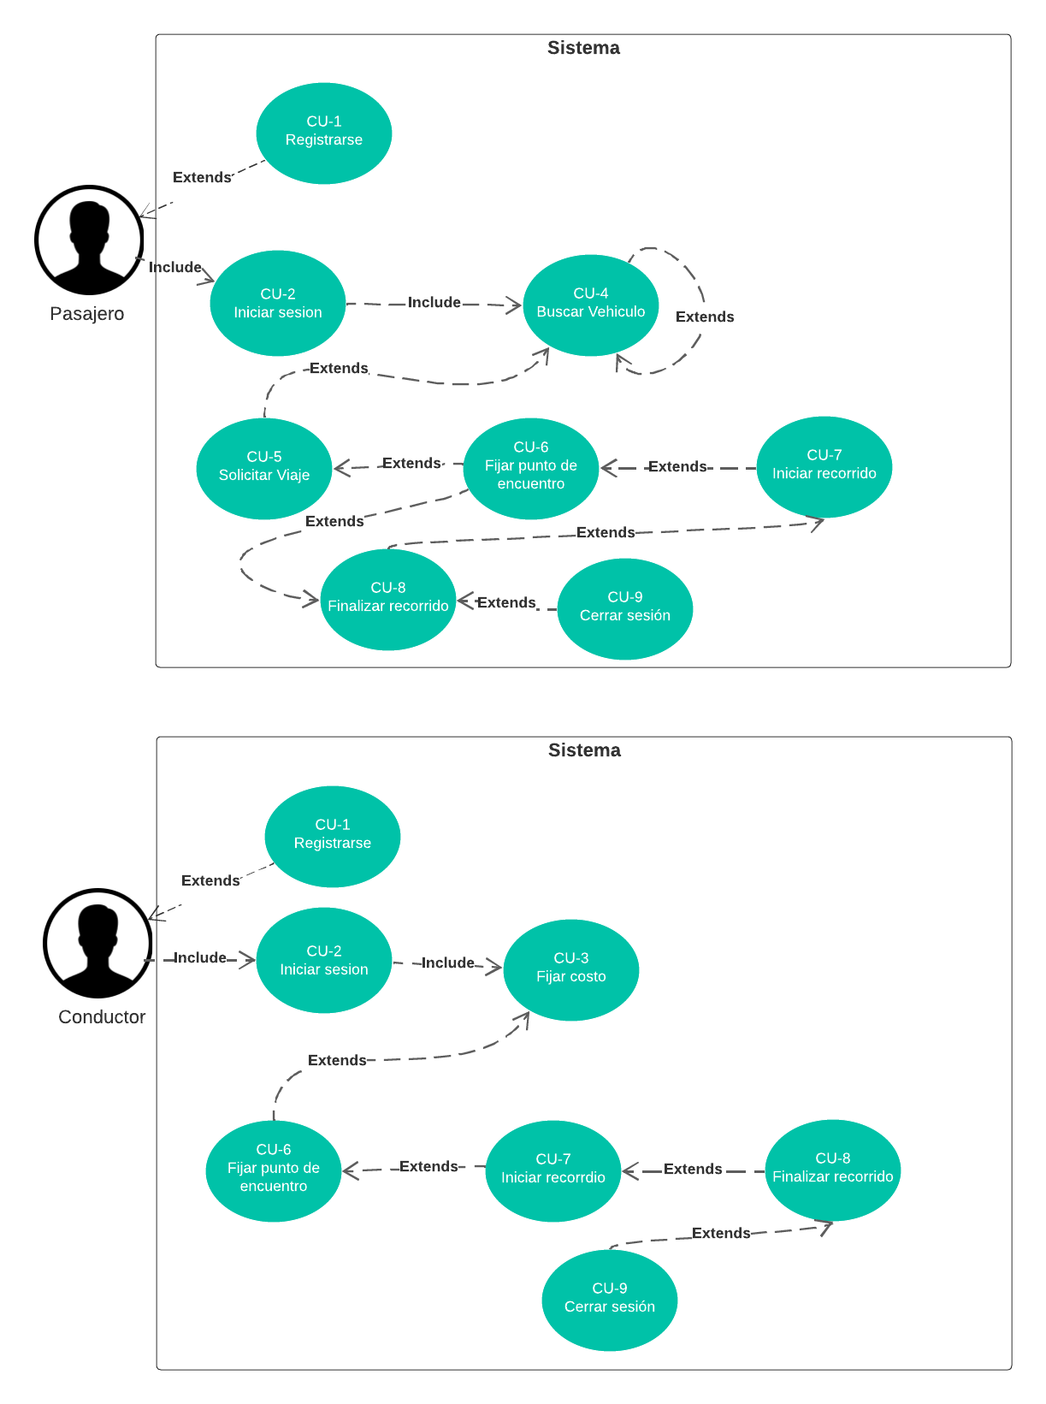
Diagramas de Cu
USUARIO Pasajero

Slide 3
Diagramas de Cu
Usuario Conductor

Slide 4

Ahora Iremos a La app

